Slide 1
Dünya Mutfakları

Slide 2
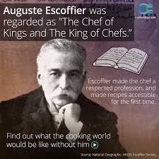
Auguste Escoffier (1847-1935)
Carême ve öğrencileri tarafından temelleri atılan “Klasik Fransız mutfağının” mükemmelleştirilmesi ve endüstriyel mutfaklara tam olarak uygun hale getirilmesi ise Escoffier tarafından gerçekleştirilmiştir.

Slide 3
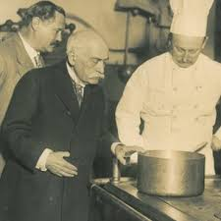
Escoffier, yemekleri servis edilme sırasına göre listeleyerek modern menüleri ilk tasarlayan kişi olmuştur. Sosun, yemeğin tadını örtmesi değil tam tersine yemeğin tadını açığa çıkartması gerektiğini vurgulayarak sosları beş temel sos (Beşamel, espanyol, hollandez, velute, domates sos) ve türev soslar olarak sınıflandırmıştır.

Slide 5
Auguste Escoffier
Carême’nin izinden giderek daha sade ve zarif yemekler ve sunumlar geliştirmiştir. Escoffier’in aşçılık sanatına yaptığı en önemli katkılarından biri ise günümüzde de kullanılmaya devam eden endüstriyel mutfak organizasyonunu uygulamaya koymasıdır.
Escoffier, mutfağı bölümlere ayırarak iş bölümü ve uzmanlaşmayı sağlamış, mutfak çalışanları arasındaki hiyerarşi piramidini oluşturarak görev, yetki ve sorumlulukları açıkça tanımlamıştır. Bu sayede verimliliği artırmış, iş gücü, zaman ve malzeme israfını en aza indirmiştir

Slide 6
Auguste Escoffier (1847-1935)
Escoffier’in bu derece köklü ve önemli değişiklikleri hayata geçirebilmesini sağlayan temel etmen, sahip olduğu sistematik ve bilimsel bakış açısını mutfağa yansıtma başarısıdır.
Escoffier’e göre aşçılık bir sanattır ve öyle olmaya devam edecektir ancak aynı zamanda bilimsel bir temele oturmalı, tarifler ve kurallar şansa bırakılmamalıdır

Slide 7
Klasik Fransız Mutfağı
Temelleri Marie-Antoine Carême tarafından atılan Klasik Fransız mutfağının Escoffier’le birlikte en üst seviyesine ulaştığını* ve hakimiyetini 1960’lı yıllara kadar tüm dünyada kabul ettirdiğini söylemek mümkündür.

